Slide 1



Análise comparativa Web - App
Arquitetura de informação para a web e dispositivos móveis
Sinopse:
Equipamento e ferramentas usadas na realização;
Introdução ao tema;
Análise comparativa entre website e app;
05/11/2022

Slide 2
Índice
Equipamento e ferramentas;
Skrill;
Skrill – Landing Page;
Skrill – Login;
Skrill – Homepage;
Skrill – Depósitos;
Skrill – Levantamentos;
Skrill – Definições;
Diferenças;
Conclusão.

Slide 3
Equipamento e ferramentas
Página Web visualizada em:
Desktop com Windows 10;
Browser: Opera
Monitor 16:9, 1920x1080.
Aplicação visualizada em:
Redmi Mi9 SE;
Tela de 5.97 polegadas;
Resolução 1080x2340;
Ferramentas usadas no decorrer:
Paint;
Ferramenta de recorte do PowerPoint;

Slide 4
Skrill
Para quem não conhece, Skrill é um provedor de carteira digital multimoeda para lidar com pagamentos online, fazer transferências e armazenar dinheiro, também semelhante ao PayPal. A aplicação está disponível para qualquer utilizador da internet, que tenha mais de 18 anos e um endereço de e-mail registrado, apenas ficando 100% “funcional” com verificações de identidade e morada para proteção do utilizador.
A carteira digital, suporta mais de 40 moedas e serve vários propósitos sendo depósitos, levantamentos ou transferências os principais.
Em semelhança a outras carteiras digitais como “Revolut”, Skrill também ingressou na oportunidade para entrar no mundo “crypto”, pelo que também fornece ao utilizador oportunidade de investir no mesmo se quiser.
Para os utilizadores mais entusiastas e recorrentes também foi desenvolvido um “Skrill Card” com ligação à conta dos mesmos para poderem usar o cartão como método de pagamento, online ou fisicamente, mesmo em lojas que teoricamente não suportem Skrill como opção de pagamento!

Slide 5
Skrill
Deixo também disponível para quem tem curiosidade e/ou interesse, em alternativa à introdução dada os links abaixo para conhecer melhor a aplicação através de vídeo e não texto de maior densidade!
https://www.youtube.com/c/SkrillPayments - Canal de Youtube;
https://www.youtube.com/watch?v=Mjg90FBndhI – o que é;
https://www.youtube.com/watch?v=CQjh8-EcSoM&t=13s - como funciona;

Slide 6
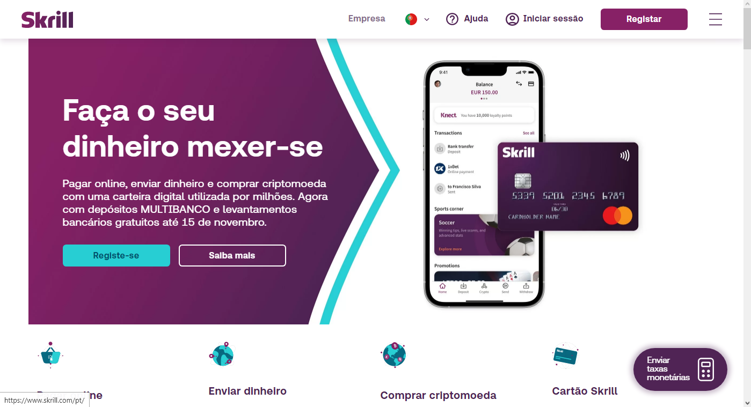
Landing page

Slide 7
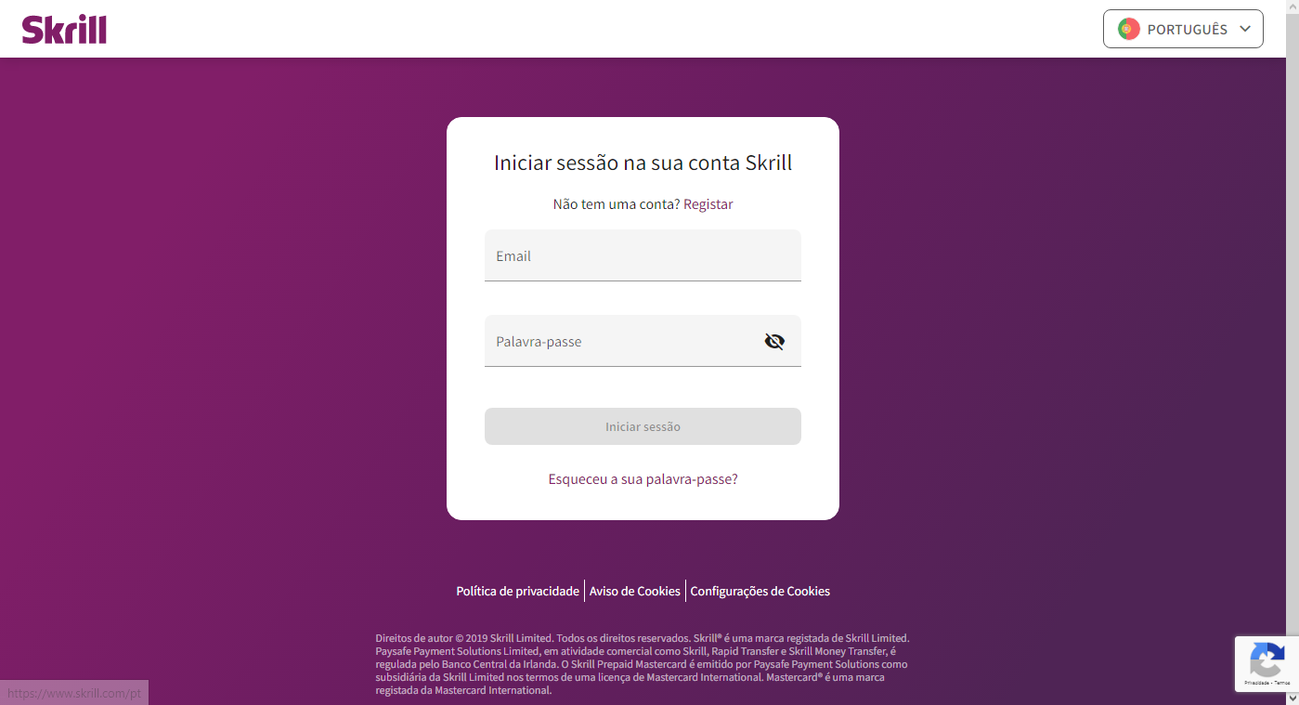
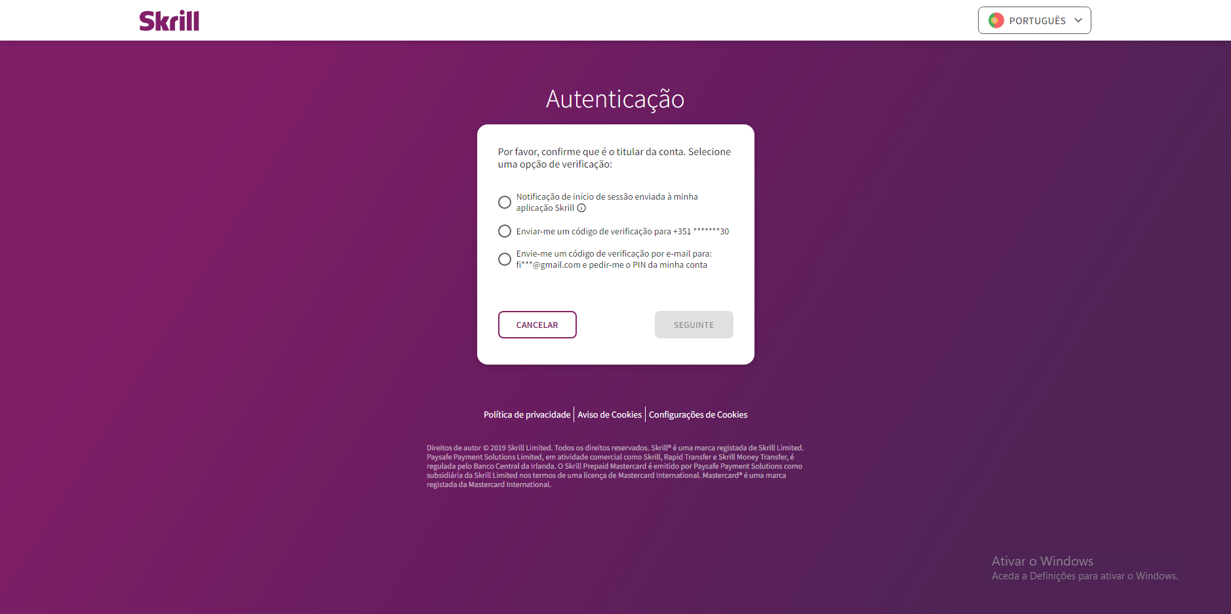
Login
Web
App
Infelizmente o ecrã de Login da app não permite a captura de ecrã por questões de segurança sendo estas similares á de bancos que usamos no quotidiano;

Slide 8
Login
A página de Login na web e na aplicação é extremamente semelhante num primeiro momento, no entanto, após a inserção dos dados requeridos é necessária proceder a uma segunda autenticação;
Na web, são dadas três opções para a mesma:
Notificação para a aplicação mobile;
Código para o número de telefone associado à conta;
Código para o e-mail associado à conta.
Na app, temos apenas duas opções:
Login por impressão digital;
PIN para login anteriormente definido.
Neste ponto, a aplicação acaba por ser mais prática e até segura pelo facto da autenticação biométrica ser a opção mais simples e viável à maioria dos utilizadores.

Slide 9
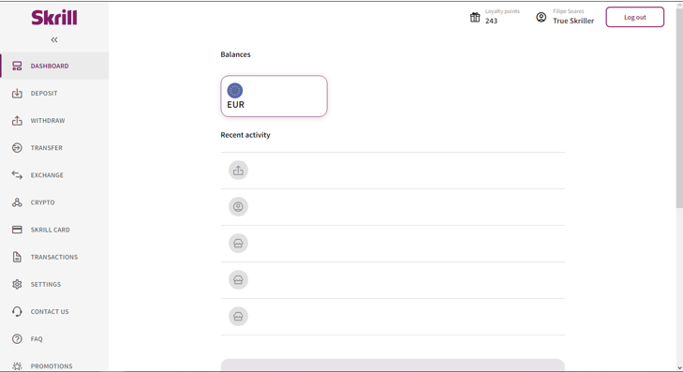
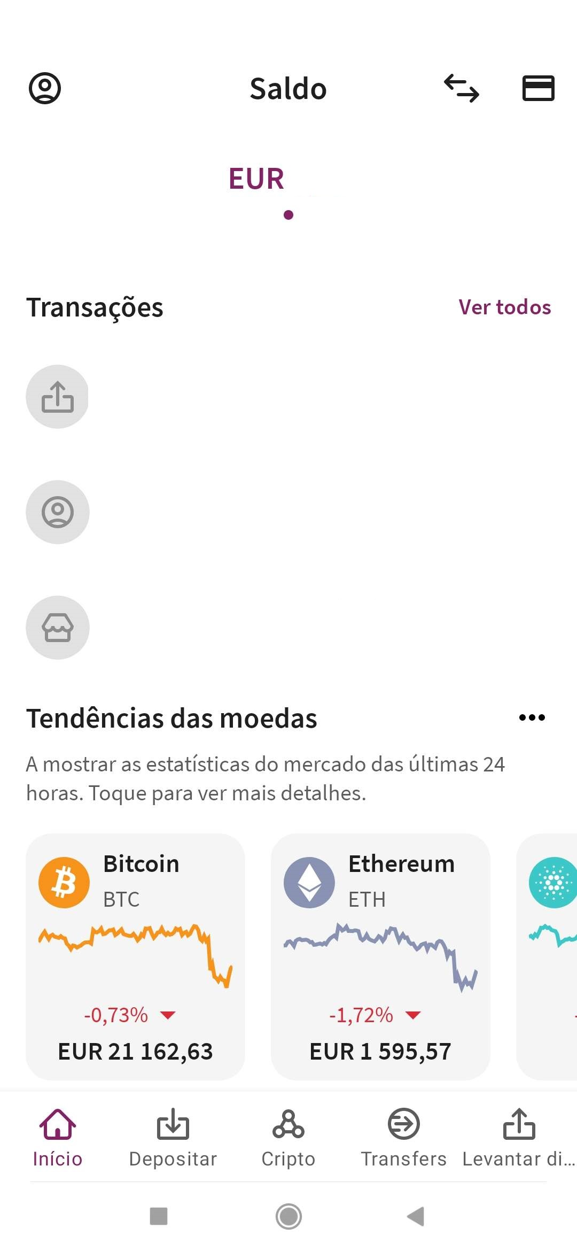
Homepage – visualização
Web
App

Slide 10
Homepage
Como é de notar, a homepage na web é substancialmente diferente da aplicação.
Enquanto que na web temos a opção de aumentar e diminuir o menu, na app apenas nos são apresentadas as opções principais do menu, isto especulo eu, por causa do tamanho das respetivas telas e gestão de espaço das mesmas;
Notamos também que apesar da semelhança em termos de informação de balanço da conta e transações, a app acaba por, sem opção de escolha, publicitar as “trends” de crypto moeda certamente por marketing e parcerias contrariando a gestão de espaço acima referida;
O saldo na app é apresentado de forma destacada em relação à página e as transações de forma mais reduzida;
Concluindo, a Homepage da versão web parece mais apelativa ao utilizador pela sua organização e gestão de espaço.

Slide 11
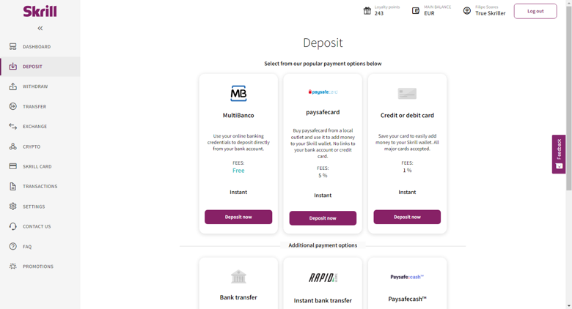
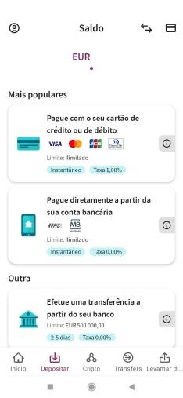
Depósitos
Web
App

Slide 12
Depósitos
Mais uma vez, a página web e a app revelam-se semelhantes, sendo as únicas diferenças a forma como são demonstradas as opções de depósito. Numa tendo 3 mais populares em vez de 2, e as restantes opções alternativas à disposição.

Slide 13
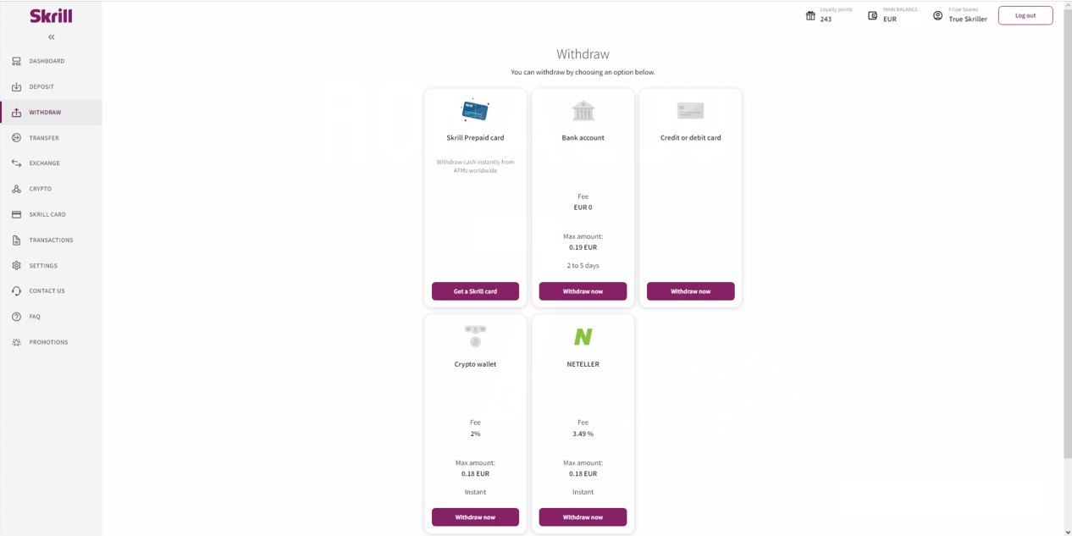
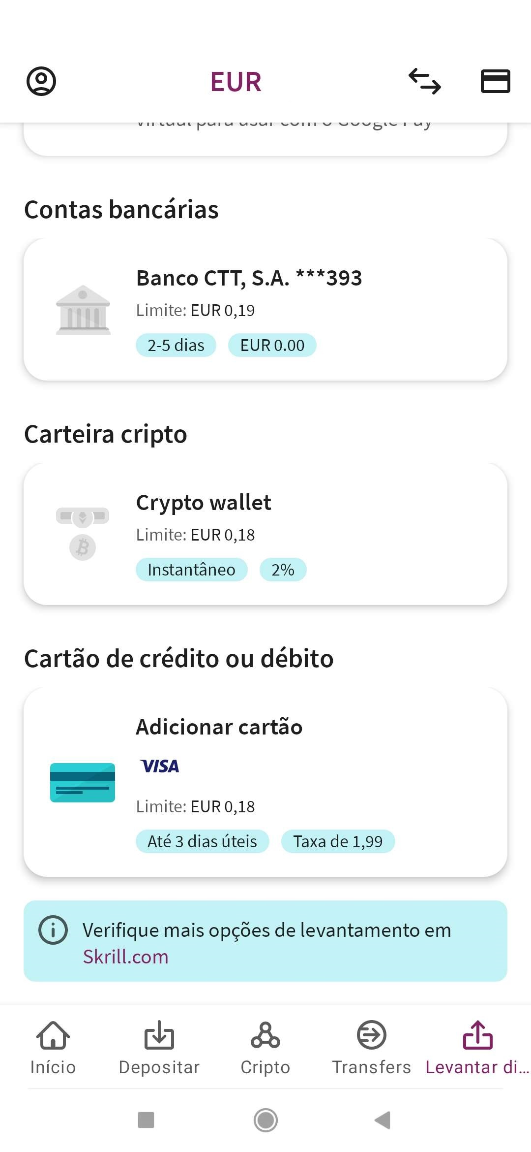
Levantamentos - visualização
Web
App

Slide 14
Levantamentos
Após explorar mais atentamente encontrei uma diferença notável nos levantamentos para a qual não encontrei explicação mas que se reflete no seguinte:
os métodos de levantamento de numerário na aplicação são mais limitados que na web;
a própria aplicação informa o utilizador do sucedido e redireciona-o automaticamente;

Slide 15
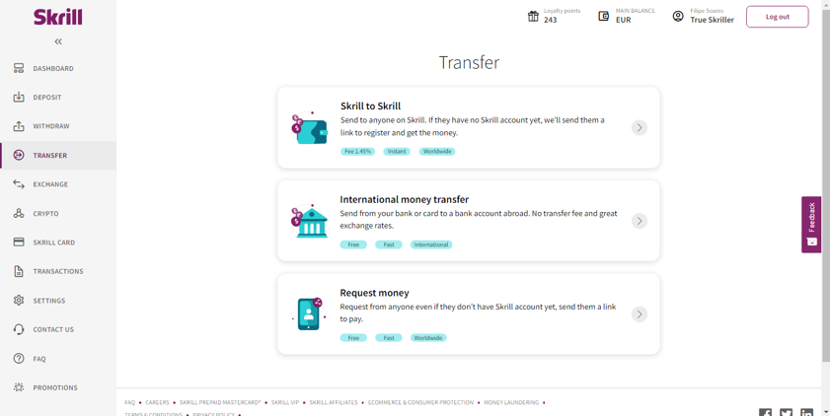
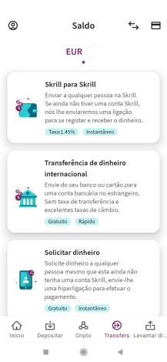
Transferências
Web
App

Slide 16
Transferências
A página web e a app não apresentam grandes diferenças sendo as existentes, de formato, tamanho e design em geral, criadas pela diferença de resolução e tamanho dos ecrãs em que são visualizados.

Slide 17
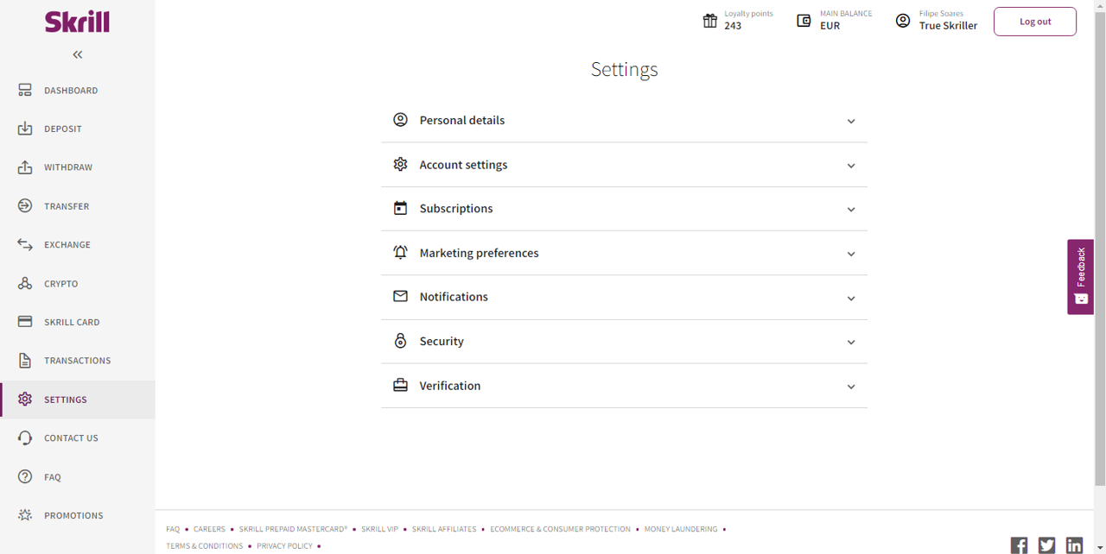
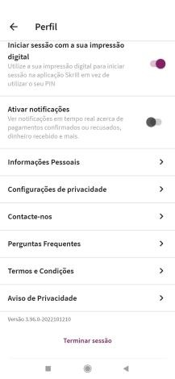
Definições
Web
App

Slide 18
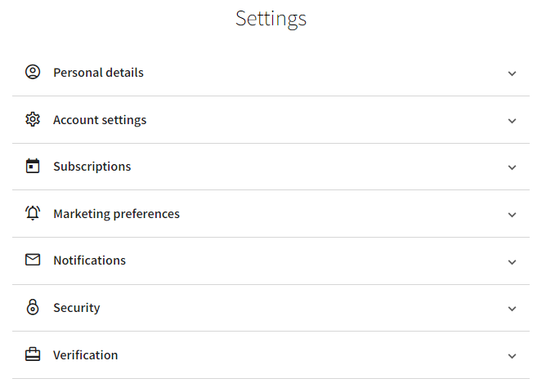
Definições
Nas definições a página web apresenta menus dropdown quando útil e necessário como por exemplo nas definições do utilizador que tem várias opções como as apresentadas de seguida:
A meu ver a página web é melhor também na apresentação das definições pela simplicidade e eficiência dos dropdown menus.

Slide 19
Diferenças - generalização
A meu ver, a maior diferença da página web para a app é de facto a adaptação devido ao tamanho da tela.
Isto obriga a reorganização dos ícones, uso de diferentes menus ou tab bars e redimensionação da tela em si para a funcionalidade total da app.
Em termos de escolha de cada funcionalidade, a página web também sai a ganhar em vários aspetos:
além de apresentar mais extensivamente cada uma o que as torna de mais fácil acesso;
também apresenta opções importantes que na aplicação não vemos de imediato, como por exemplo a “FAQ” e “Contact Us”;

Slide 20
Conclusão
O Skrill é uma carteira digital fantástica para qualquer utilizador que pretende ter facilmente métodos de transferência de numerário alternativos, seguros, rápidos e eficazes.
Seguro porque está em conformidade com as entidades reguladoras financeiras e usa autenticação de dois fatores para manter o utilizador e o seu dinheiro seguros para além de uma ligação SSL com método de criptografia de 128bits.
Rápido e eficaz porque qualquer transferência de Skrill para Skrill ou Skrill Money Transfer é praticamente instantânea;
Posto isto, após termos visualizado as principais diferenças entre Web e App e percebido que o serviço em si é bom, resta-nos preferir o uso de um ou outro.
Em termos de experiência visual e iniciante, acabo por optar e recomendar o uso do Skrill pela página web, pelo seu conforto disposto. No entanto, com a habituação à aplicação, à sua interface e uso, torna-se muito mais rentável tentar tirar o máximo proveito da aplicação, visto que, a podemos desbloquear e iniciar numa questão de seguros para cumprir o seu principal propósito, pagar e transferir o que for necessário.

